Slide 1
ESCUELA NORMAL DE EDUCACIÓN PREESCOLAR
LICENCIATURA EN EDUCACIÓN PREESCOLAR
CICLO ESCOLAR
2017-2018
Alumna: Karla Carolina García Saucedo. #9 1°A
Materia: Planeación educativa
Docente: Eva Fabiola Ruiz Pradis
.
Rasgos o competencias esperadas del perfil de egreso:
Diseña planeaciones didácticas, aplicando
sus conocimientos pedagógicos y disciplinares
para responder a las necesidades del
contexto en el marco de los planes y programas
de educación básica.

Slide 2
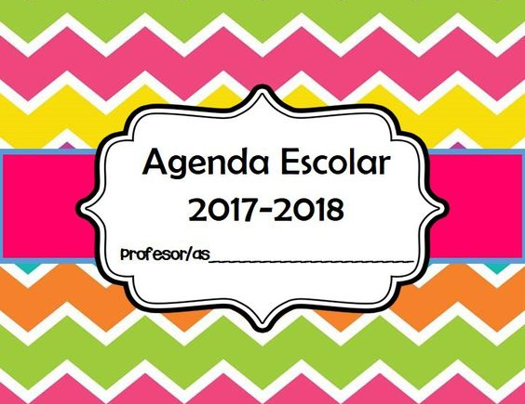
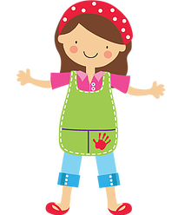
PLANEACION
DIDACTICA

Slide 3
Escuela: Escuela Normal De Educación Preescolar. | Grado y grupo: 1°A semestre 2 | Practicante normalista: Karla Carolina García Saucedo.
Programa 2011 | Nuevo modelo educativo 2018
Campo: Pensamiento Matemático. | Campo: Pensamiento Matemático.
Aspecto: Forma, espacio y medida. | Eje: Forma, espacio y medida.
Competencia: Utiliza medidas no convencionales para resolver problemas que implican medir magnitudes de longitud, capacidad, peso y tiempo, e identifica para que sirven algunos instrumentos de medición. | Tema: Magnitudes y medidas.
Aprendizaje: Elige y argumenta qué conviene usar como instrumento para comparar magnitudes y saber cuál (objeto) mide o pesa más o menos, o a cuál le cabe más o menos”. | Aprendizaje: Usa unidades no convencionales para medir la capacidad con distintos propósitos.

Slide 4
Desarrollo de la actividad
Inicio Responden preguntas de conocimientos previos para saber que tanto conocen sobre el tema. | Desarrollo Se sientan en el suelo alrededor de la manta, en orden pasan a participar, eligen con que material quieren medir el perímetro de las figuras (frutas, hojas, palitos de madera, etc) , y rellenan el área del árbol con frutas y hojas haciendo comparaciones con sus compañeros en cuanto al peso de los objetos antes mencionados. | Cierre Fuera del salón se hará una dinámica en la cual recogen del suelo las hojas de los arboles y forman en una hoja de maquina pegándolas hojas un árbol.
Tiempo | 15 minutos por cada actividad.
Recursos | Manta de medición de hojas, hojas de árbol secas y de foami, frutas de arboles, palitos de madera y uso de las extremidades de los niños.
Evaluación | Participa y Disfruta de las actividades que se aplican durante el día. Identifica las frutas que crecen en los arboles. Compara pesos de los objetos. Coloca objetos dentro de un espacio. Relaciona las figuras geométricas con su contexto natural y de la institución. Identifica y nombra las figuras geométricas. Respeta turnos. Se comporta adecuadamente durante las actividades.

Slide 5
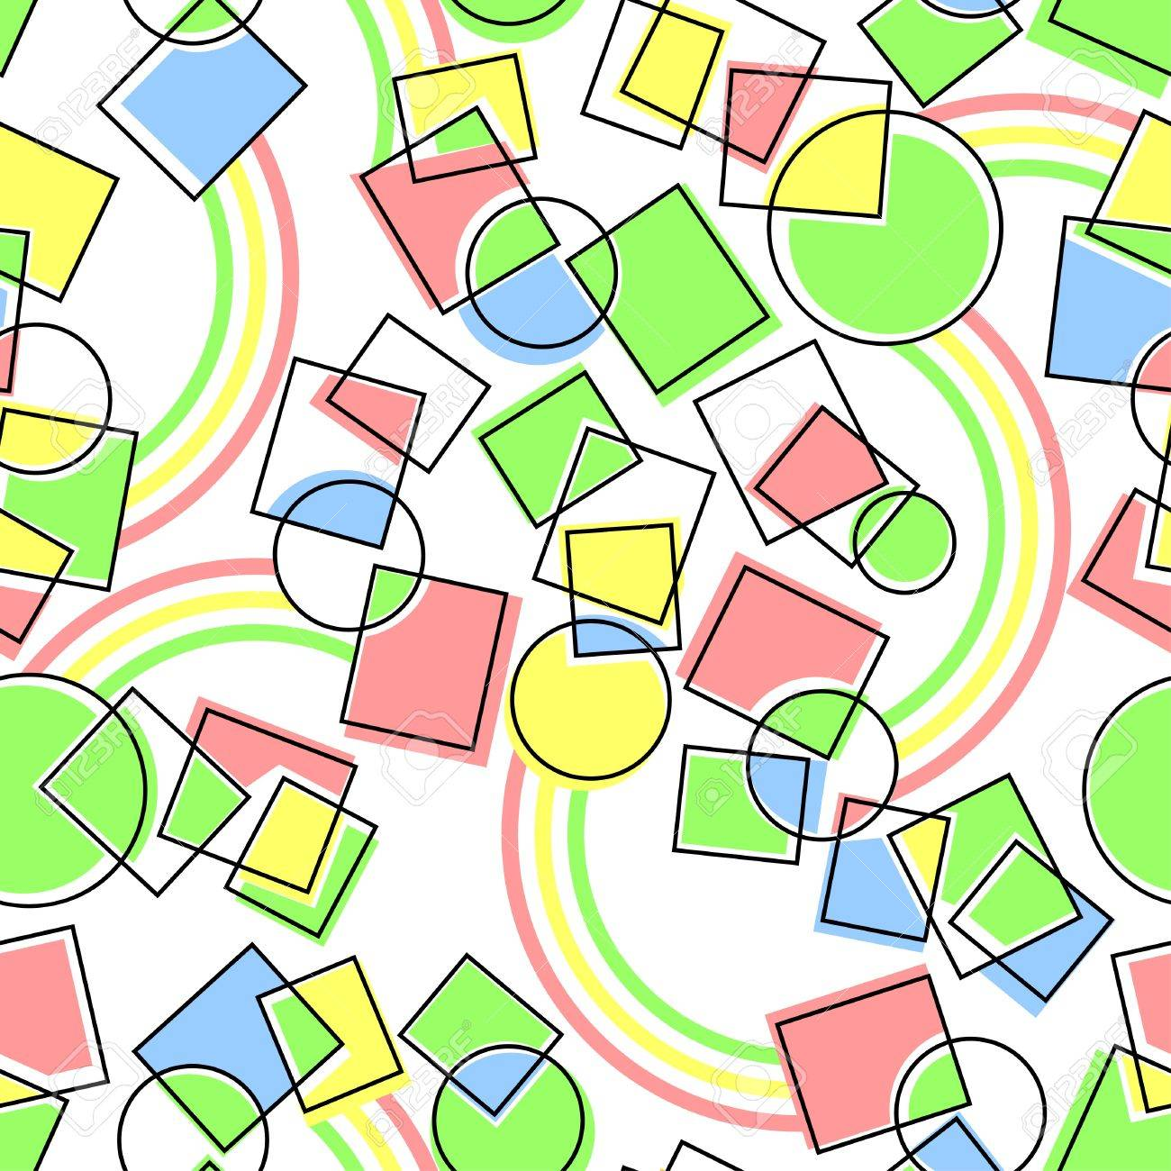

Espacios | Aula y patio del jardín.
Observaciones
Modalidad de trabajo | En grupo e individual.

